Slide 1
手賀の丘青少年自然の家
2022年8/２7 下見
2023年5/13 打ち合わせ

Slide 2


『手賀の丘ミニフェスタ』と共催
《参考資料1》
２０２３年2/5に開催した際のチラシです。（前回の内容です）
このミニフェスタ内に場所を提供してもらい『わんぱくこども祭り』を開催します。
雨天決行

Slide 3
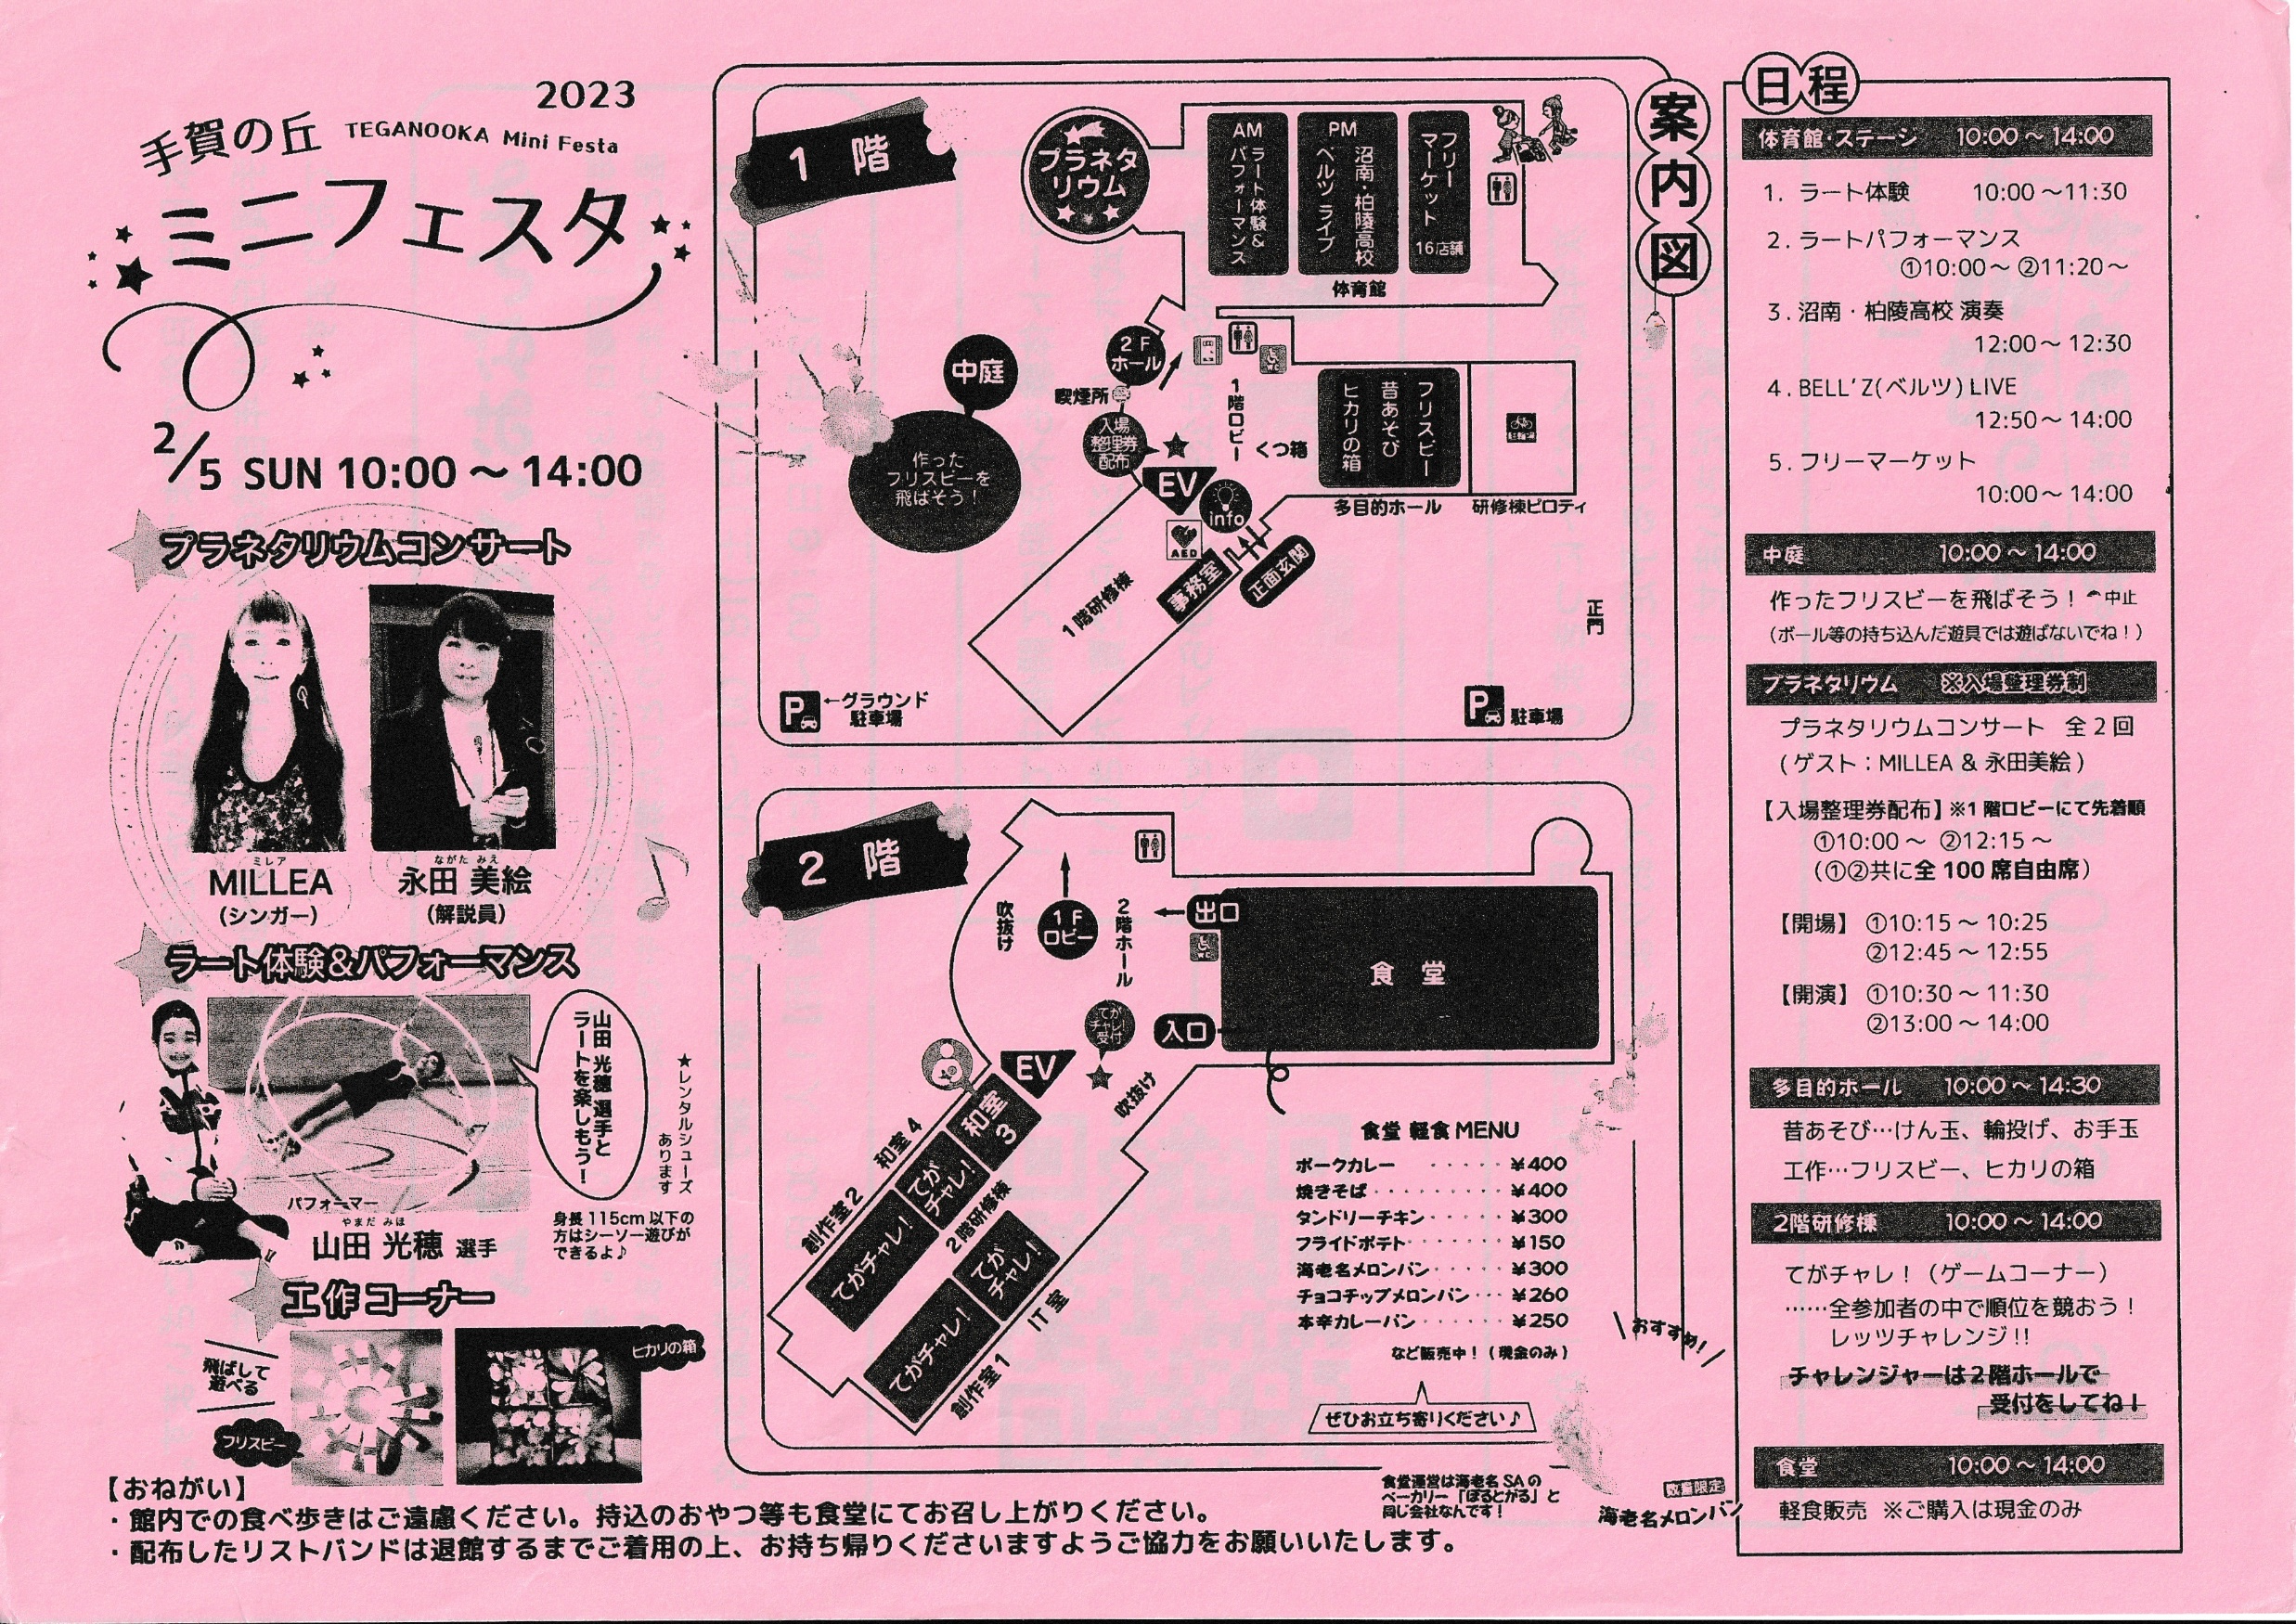
ミニフェスタ
参考資料2（前回の館内案内）

Slide 4
館内図
①
赤の場所が『わんぱくこども祭り』
の開催場所です。
①野外 ・中庭・野外炊飯場（屋根付き 50席あり）・キャンプファイヤー場
②体育館 ・半分
③多目的ホール
②
③

Slide 5
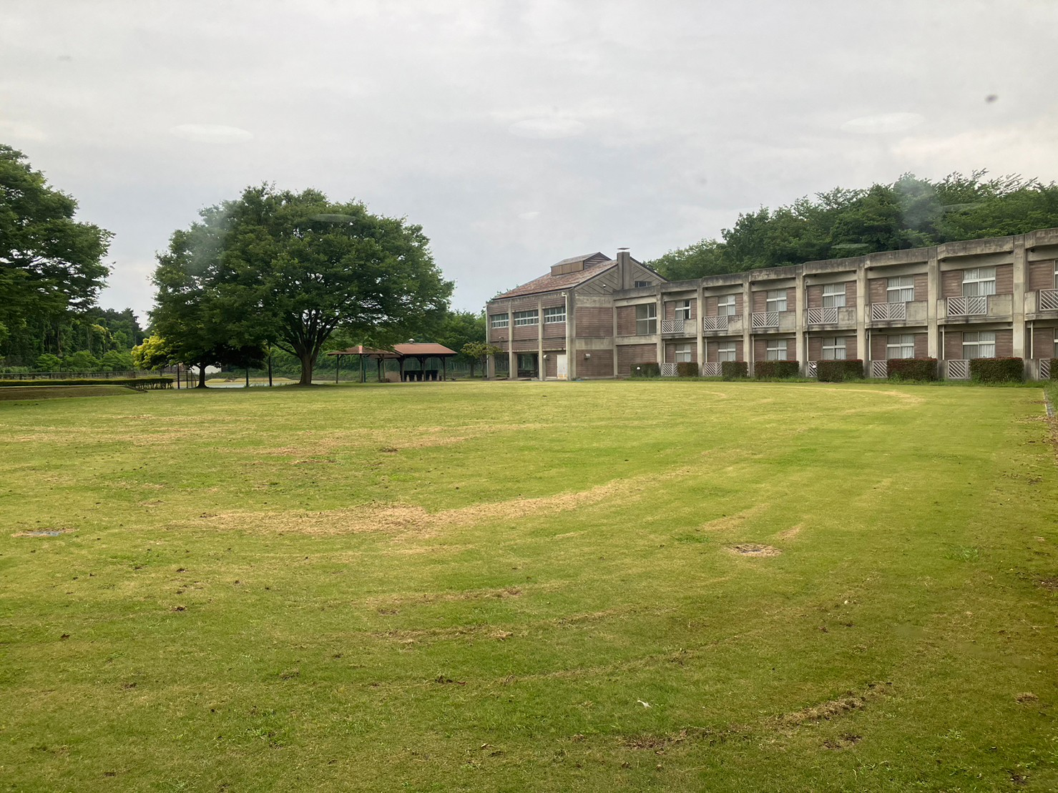
中庭

Slide 6
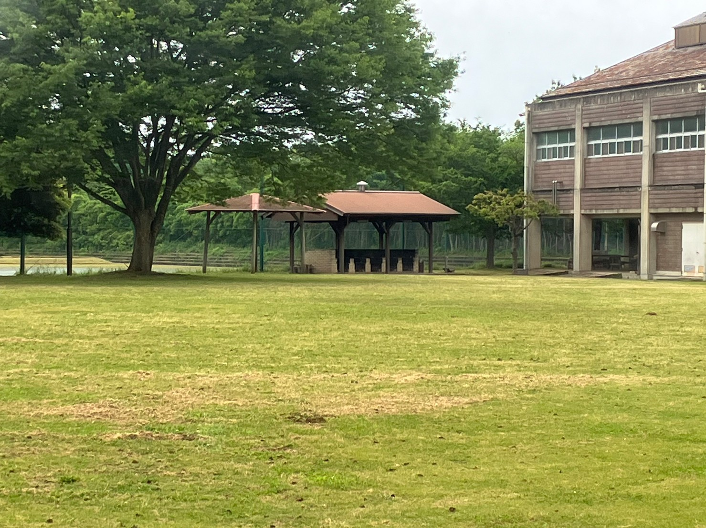
野外炊飯場
・ここに50名程度の
席あり
・近くに電源をとれるコンセントあり

Slide 7
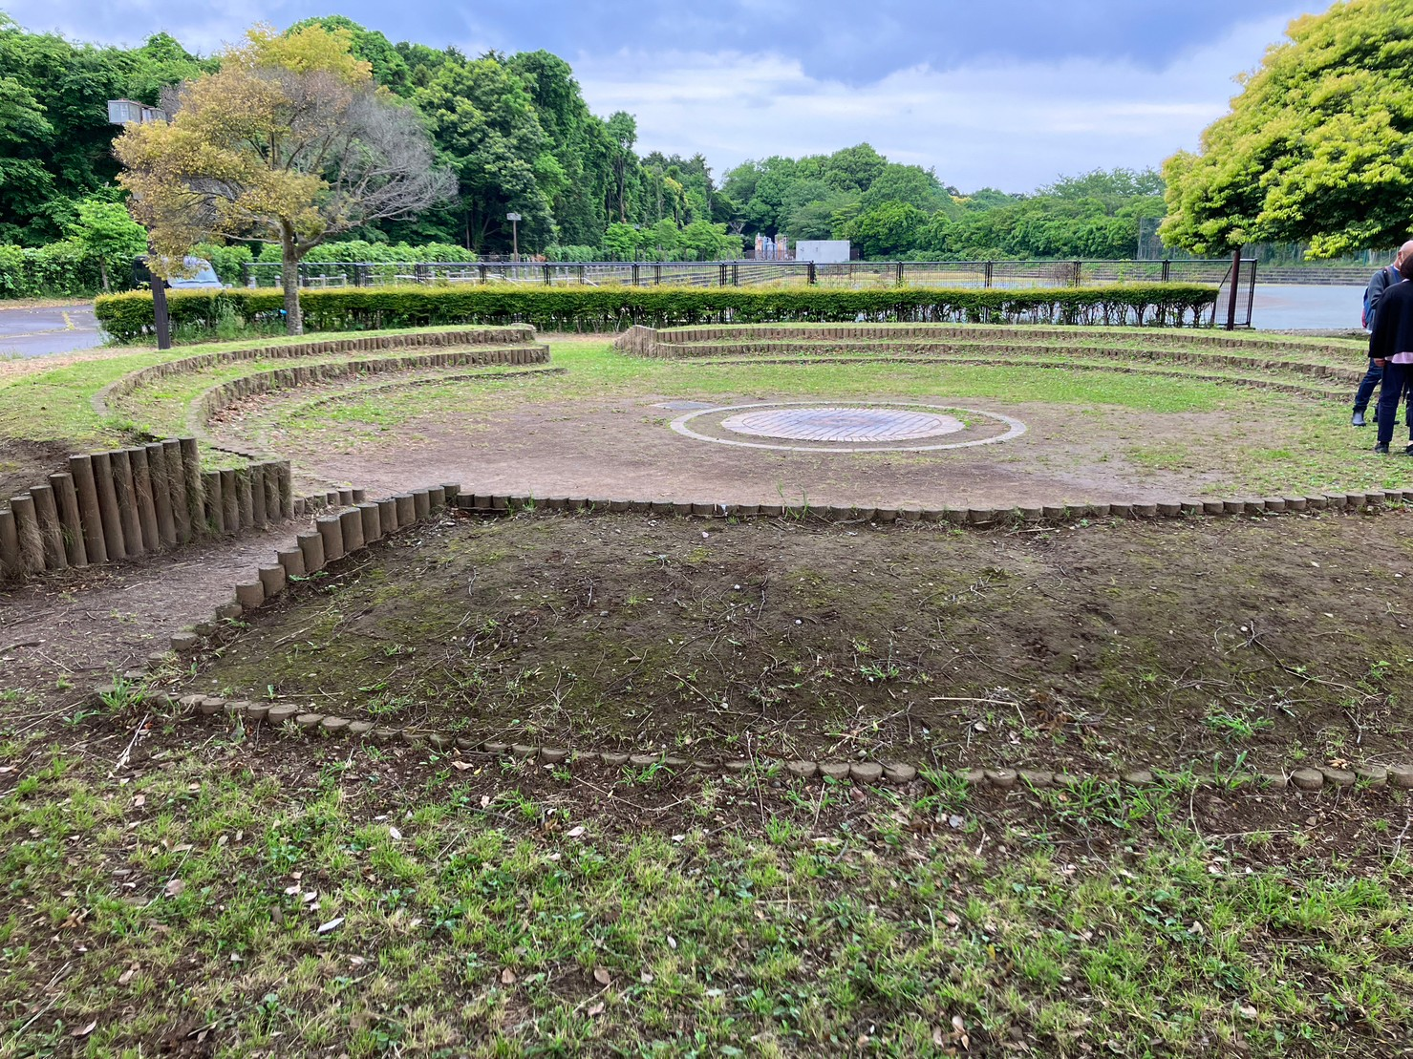
キャンプファイヤー場

Slide 8
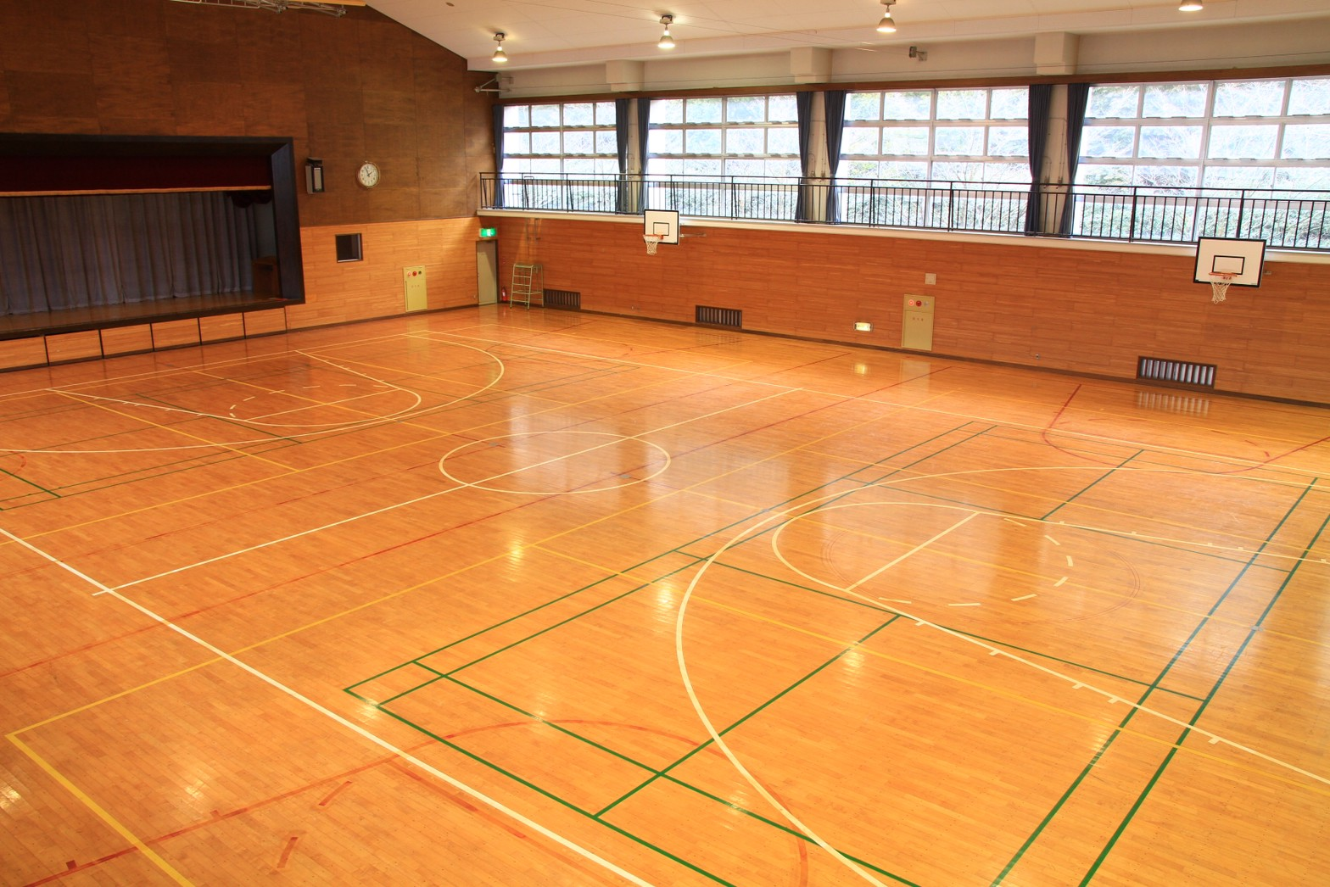
体育館
体育館の半分を使用可

Slide 9
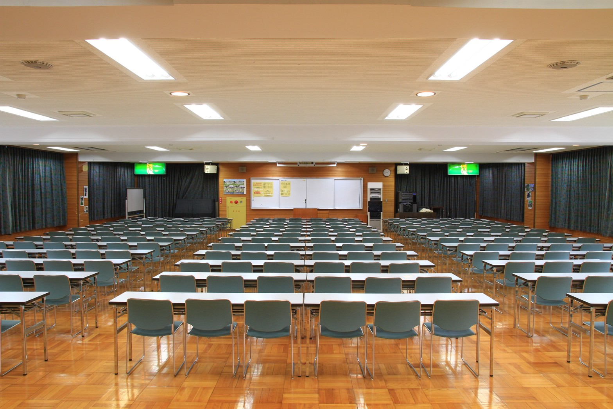
多目的ホール
部屋全体使用可

Slide 10
その他
1．年間の大まかなスケジュールについて
9月中にブース内容を検討（手賀の丘の会場下見）➡10月にはブース内容確定して報告➡12月市内小学校等にチラシ・ポスター配布➡各学区内でブースの準備➡1/14に全体説明会➡2/1～2/3 前日準備➡2/4『わんぱくこども祭り』当日
2．役割分担について
・駐車場誘導→手賀の丘スタッフが指示。お手伝いがあるかもしれません。
・受付→相談員側で今後検討
・装飾→会場の飾り付けOK
3．その他
・雨天決行ですが、雪の場合は中止となります。
・施設にある備品を借りることができます。
・今後も定期的に手賀の丘と打ち合わせの実施予定

Slide 11
「手賀の丘青少年自然の家」下見開催
日時 9月13日 14：00～
内容 開場場所の確認・備品の確認等
後日参加者の募集をLINEで募ります。

